Slide 1
《openEuler内核编程》
第六章 第2讲 Linux内核定时器
中国科学院软件研究所
2020年4月13日

Slide 2
第六章 结构
第1讲：Linux内核时钟接口
第2讲：Linux内核定时器
第3讲：Linux内核定时器文件操作时间监控

Slide 3
主要任务
编写内核模块程序，使用timer实现： 在某一个特定时刻，把当前占用内存最大的10个进程的信息按照占用内存递减的顺序进行打印。
根据主要任务可以划分出如下5个子任务：
子任务1 编写timer，在特定时刻打印 hello,world（45min）
子任务2 修改timer超时时间（30min）
子任务3 在超时前停止timer（30min）
子任务4 遍历所有进程，打印进程信息（45min）
子任务5 使用timer，在特定时刻打印占用内存最大的10个进程信息（60min）

Slide 4
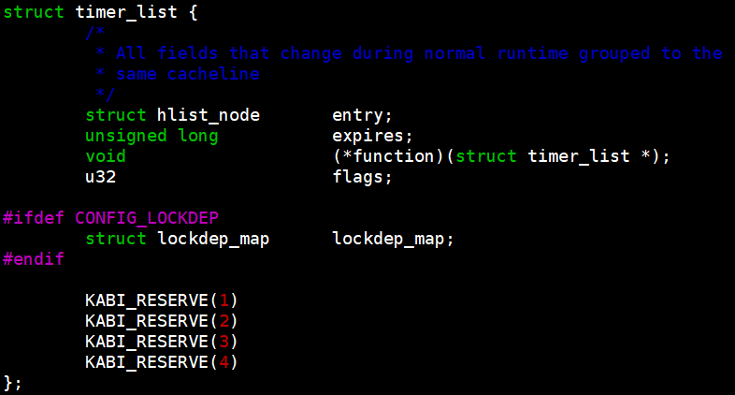
一、内核定时器的使用
1、定时器的数据结构
定时器由结构体 timer_list 表示，定义在文件 <linux/timer.h> 中。
内核定时器用于控制某个函数（定时器处理函数）在未来的某个特定时间执行。
Notes:
struct timer_list
{
struct hlist_node entry; /* 定时器链表的入口 */
unsigned long expires; /* 以 jiffies 为单位的定时值（32位） */
void (*function)(struct timer_list *); /* 定时器处理函数 */
u32 flags; /* 定时器标志位*/
#ifdef CONFIG_LOCKDEP /* 内核配置项——死锁检测模块，默认未配置*/
struct lockdep_map lockdep_map; /* 数据结构定义在 <linux/lockdep.h>中 */
#endif
KABI_RESERVE(1) /* kerne abi 的保留值*/
KABI_RESERVE(2)
KABI_RESERVE(3)
KABI_RESERVE(4)
}
CONFIG_LOCKDEP 的设置依赖于 CONFIG_DEBUG_KERNEL，而 CONFIG_DEBUG_KERNEL 设置为Y时，表示正在开发驱动程序或尝试调试和确定内核问题，因此通常情况下，CONFIG_LOCKDEP是未配置的状态。
需要注意的是： expires 的值是32位的，因为内核定时器并不适用于长的未来时间点。

Slide 5
一、内核定时器的使用
2、创建定时器
创建定时器，即实例化定时器数据结构：
一个 timer_list 结构体的实例对应一个定时器。
struct timer_list timer;

Slide 6
一、内核定时器的使用
3、初始化定时器
初始化 struct timer_list 数据结构，只需正确地设置 expires 与 处理函数 function。其他参数无需设置。
timer.expires = jiffies + delay; /* 定时器超时时的节拍数 */ timer.function = my_function; /* 定时器超时时调用的函数 */
定时的数值 delay 如何设置： 因为内核定时器是基于 jiffies，所以设置的时间要在 jiffies 之上加上我们的定时值； 例如：定时2秒，则 delay = 2 * HZ， HZ 是每秒中 jiffies 这个计数器会计多少值。
若 当前 jiffies 计数 ≥ timer.expires，timer.function 指向的处理函数就会开始执行。
定时器处理函数必须符合下面的函数原型：
void my_function(struct timer_list *timer);

Slide 7
一、内核定时器的使用
4、激活定时器
函数：add_timer(struct timer_list *timer)
功能：
将定时器注册到内核中（将定时器连接到内核专门的链表中），使之生效。
调用方法：
说明：
定时器注册到内核后，就开始计时，在到达时间 expires 时，执行初始化时指定的处理函数。
当激活定时器后，它只会执行一次处理函数，然后将定时器从内核中移除。
add_timer(&timer);

Slide 8
子任务1 编写timer，在特定时刻打印 hello,world（25min）
任务描述
编写内核模块程序，实现一个 timer，该定时器延时 10 秒后打印“hello,world”。验证超时时间并截图。
编写对应 Makefile 文件，并使用 make 编译上述内核模块。
手动加载内核模块，查看加载内容。
手动卸载上述内核模块。
审核要求
正确编写满足功能的源文件，正确编译。
正常加载、卸载内核模块；且内核模块功能满足任务所述。
提交代码以及运行结果截图（从 make 到 rmmod）。

Slide 9
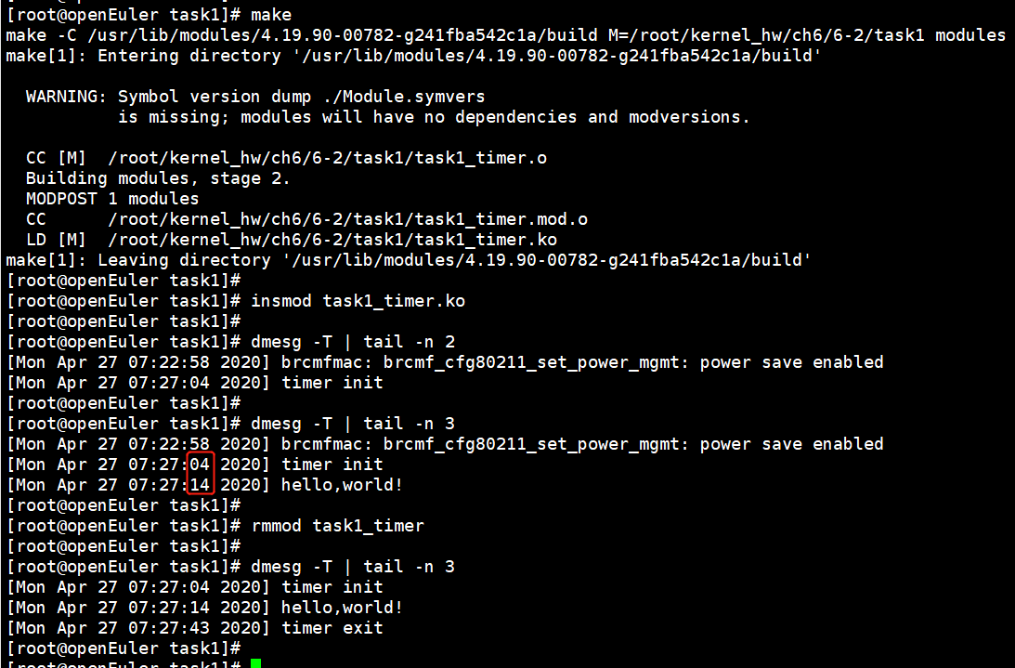
子任务1 编写timer，在特定时刻打印 hello,world（25min）

Slide 10
二、修改定时器
修改定时器超时时间
函数：mod_timer(struct timer_list *timer, unsigned long expires)
功能：
修改指定定时器的超时时间，重新注册定时器到内核（不论定时器函数是否被运行/激活过）。
调用方法：
mod_timer(&timer, jiffies + new_delay); /* 新的定时值*/
说明：
如果 mod_timer()函数操作的定时器已经初始化但未被激活，mod_timer()会激活它，并返回0；否则返回1。
也就是说：一旦从mod_timer()函数返回，定时器都将被激活而且设置了新得的定时值。
每修改一次超时时间只会触发一次定时器。

Slide 11
二、修改定时器
设置超时标志位——原子操作
目的：在对某个地址操作的过程中，保证这个地址空间里面的数据不会被其他的东西给修改。
内核中的原子操作分为两类——位和整型变量。
原子操作的类型 atomic_t，定义在内核源码 <include/linux/types.h> 文件中：
原子类型其实是int类型，只是禁止寄存器对其暂存。
typedef struct { int counter; } atomic_t;
Notes:
把整型原子操作定义为结构体，让原子函数只接收atomic_t类型的参数进而确保原子操作只与这种特殊类型数据一起使用，同时也保证了该类型的数据不会被传递给非原子函数。

Slide 12
二、修改定时器
设置超时标志位——原子操作
原子读写调用的API，定义在内核源码相应架构目录下的 <include/asm/atomic.h> 文件中；
例如，arm64 架构的原子操作API 定义在 <arch/arm64/include/asm/atomic.h>文件中，常用的 API 如下所列：
atomic_t v = ATOMIC_INIT(0); | 定义原子变量v并初始化为 0
void atomic_set(atomic_t *v, int i); | 设置原子变量的值为 i
atomic_read(atomic_t *v); | 获取原子变量的值
Notes:
更多请参考：arch/arm64/include/asm/atomic.h 文件或https://blog.csdn.net/qq_41453285/article/details/103098851

Slide 13
子任务2 修改timer超时时间（10min）
任务描述
在 timer 超时之前修改 timer 的超时时间，从 10 秒修改到 15 秒。
分别给出修改前后的代码和运行结果。 注：运行结果要能明确看出超时时间的不同。
提示： 可以设置一个超时标志，初始为 0，超时后设置为 1。 在 init 函数中不断检测该标志，不为 1 则每隔一秒打印一次当前秒数。
审核要求
正确编写满足功能的源文件，正确编译。
正常加载、卸载内核模块；且内核模块功能满足任务所述。
提交相关源码与运行截图。

Slide 14
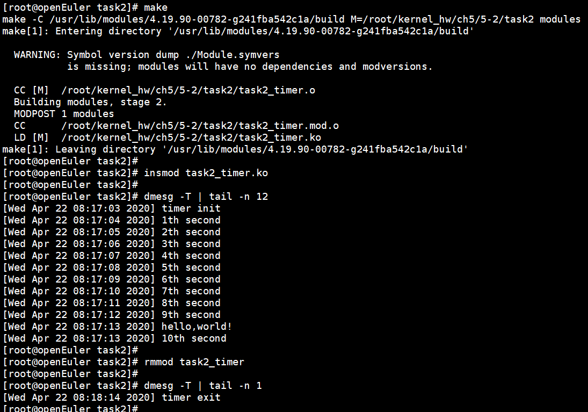
子任务2 修改timer超时时间（10min）
运行结果—修改前
定时器超时时间为 10 秒

Slide 15
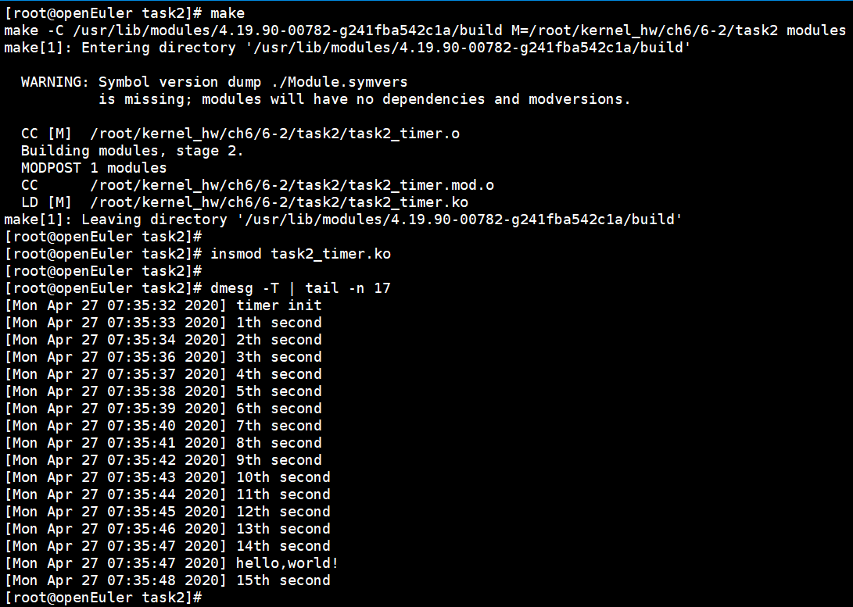
子任务2 修改timer超时时间（10min）
运行结果—修改后
定时器超时时间为 15 秒

Slide 16
三、删除定时器
删除指定定时器
函数：del_timer(struct timer_list *timer)
功能：
将指定定时器从相应的内核定时器队列中删除；
在定时器超时前停止该定时器。
调用方法：
del_timer_sync(&timer);
说明：
被激活或未被激活的定时器都可以使用 del_timer() 函数， 如果定时器还未被激活，该函数返回0；否则返回1。
注意，不需要为已经超时的定时器调用该函数，因为它们会自动删除。

Slide 17
子任务3 停止timer（10min）
任务描述
编写一个内核模块程序，实现一个 timer，并在 timer 超时之前停止该 timer。
给出的截图要能验证确实停止了该定时器。
审核要求
正确编写满足功能的源文件，正确编译。
正常加载、卸载内核模块；且内核模块功能满足任务所述。
提交相关源码与运行截图。

Slide 18
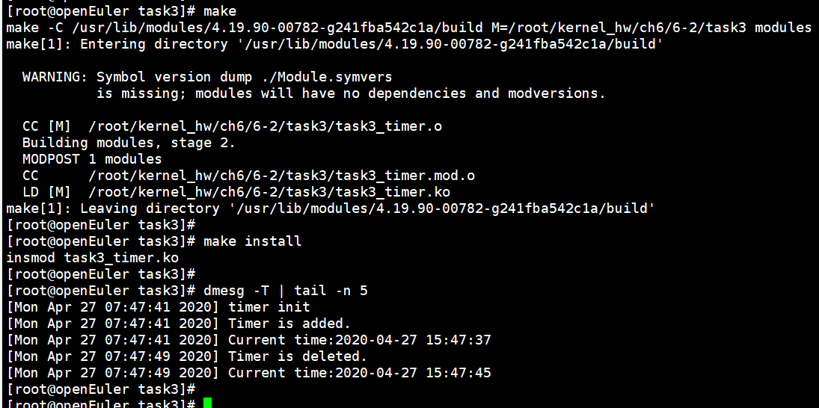
子任务3 停止timer（10min）
运行结果
设置定时器超时时间为 10 秒，在 8 秒时删除定时器。
定时器并没有打印 hello,world！说明定时器在超时前已经被停止。

Slide 19
四、进程描述符 task_struct
1. 相关定义
系统中存放进程的管理和控制信息的数据结构称为进程控制块 PCB（Process Control Block），是进程管理和控制的最重要的数据结构。
每一个进程均有一个 PCB，在创建进程时，建立 PCB，伴随进程运行的全过程，直到进程撤消而撤消。
在 Linux 中，每一个进程都有一个进程描述符 task_struct，也就是 PCB；
task_struct 结构体是 Linux 内核的一种数据结构， 它会被装载到 RAM 里并包含每个进程所需的所有信息。 是对进程控制的唯一手段也是最有效的手段。
task_struct 定义在 <linux/sched/signal.h> 头文件中。

Slide 20
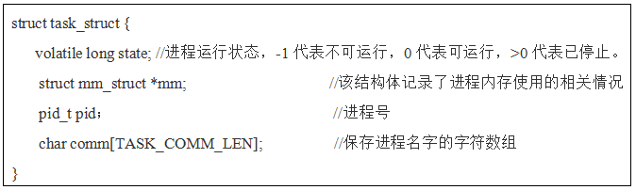
四、进程描述符 task_struct
2. task_struct 中几个重要字段
其中结构体 mm_struct 定义在头文件 <linux/mm_types.h> 中， mm_struct 中的 unsigned long total_vm 字段表示进程占用内存的大小。
以上四个字段便是任务中需要打印的进程四项信息。

Slide 21
五、for_each_process
1. 定义
for_each_process 是一个宏，定义在 <linux/sched/signal.h> 文件中， 提供了依次访问整个任务队列的能力；
定义内容如下： 从 init_task 开始遍历系统所有进程，init_task 是进程结构链表头。
#define for_each_process(p) \ for (p = &init_task ; (p = next_task(p)) != &init_task ; )
2、使用
可用如下方式遍历并打印进程信息：
struct task_struct *p; for_each_process(p) { if(......) { 打印信息。。。。。 } }

Slide 22
子任务4 遍历所有进程，打印进程信息（15min）
任务描述
编写内核模块程序，遍历当前所有进程， 打印“进程名、进程id、进程状态、进程占用内存”四项信息。
审核要求
正确编写满足功能的源文件，正确编译。
正常加载、卸载内核模块；且内核模块功能满足任务所述。
提交相关源码与运行截图。

Slide 23
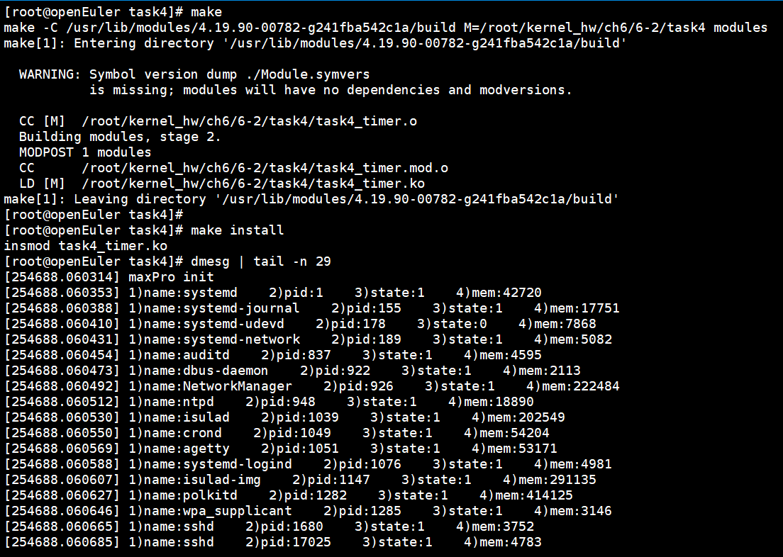
子任务4 遍历所有进程，打印进程信息（15min）
运行结果

Slide 24
子任务5 使用timer，在特定时刻打印占用内存最大进程信息（30min）
任务描述
编写内核模块程序，实现一个timer，设置定时时间为15秒；
当该 timer 超时时，打印占用内存最大的10个进程信息；
按照占用内存大小降序排列。
审核要求
正确编写满足功能的源文件，正确编译。
正常加载、卸载内核模块；且内核模块功能满足任务所述。
提交相关源码与运行截图。

Slide 25
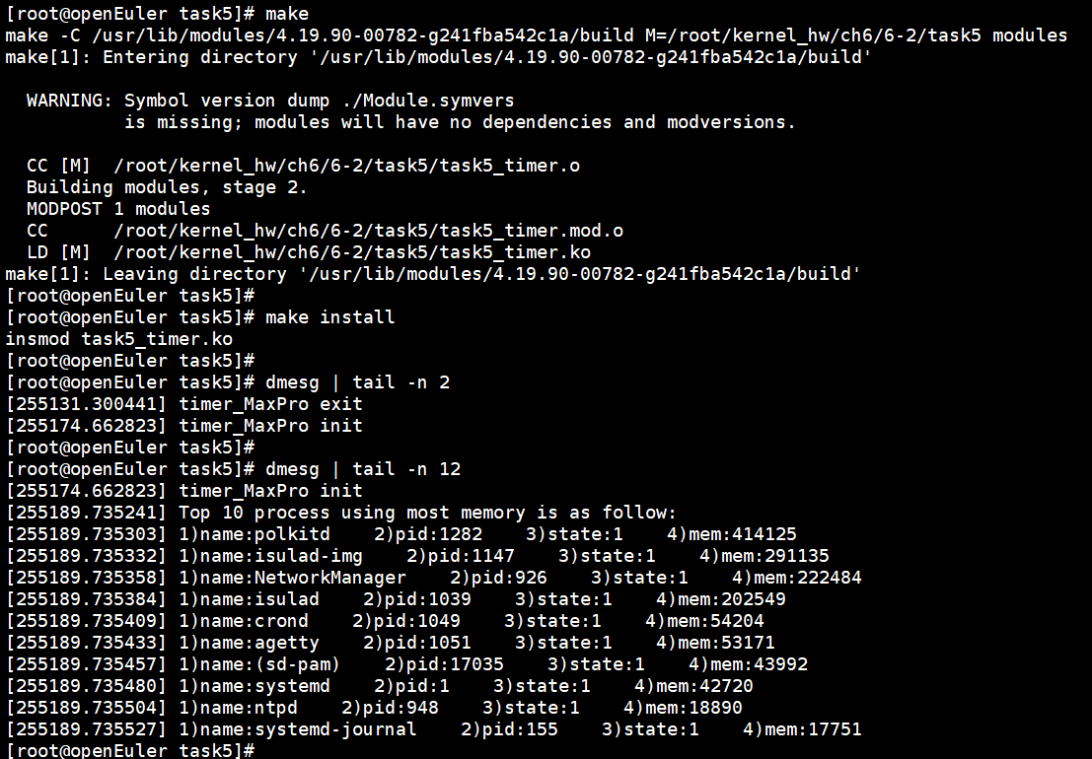
子任务5 使用timer，在特定时刻打印占用内存最大进程信息（30min）
运行结果
Notes:
打印信息中的 “4）mem: “ 内容即为进程占用内存的大小，由截图可见，已将占用内存最大的进程信息按占用内存大小降序排列。

Slide 26
本节完

